Slide 1


《Web开发技术》
重庆大学软件学院
第五章 XML基础

Slide 2
本章内容
5.1 什么是XML？
5.2 用CSS控制XML文档在浏览器中的显示
5.3 用XSL控制XML文档在浏览器中的显示
5.4 XML DOM编程基础
5.5 XML与数据库

Slide 3
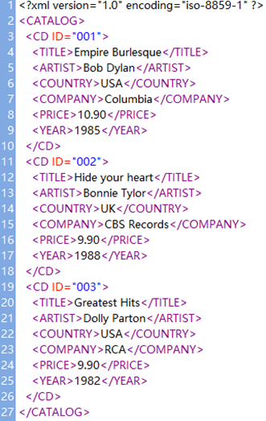
5.1 什么是XML？
此行说明该文档为一个XML文档，指明文档所遵循的版本和文字编码方式
根节点
第1张CD
ID | TITLE | ARTIST | COUNTRY | COMPANY | PRICE | YEAR
1 | Empire Burlesque | Bob Dylan | USA | Columbia | 10.90 | 1985
2 | Hide your heart | Bonnie Tylor | UK | CBS Records | 9.90 | 1988
3 | Greatest Hits | Dolly Parton | USA | RCA | 9.90 | 1982
ID为标记的属性
第2张CD
二维表格
数据表
第3张CD
树形结构

Slide 4
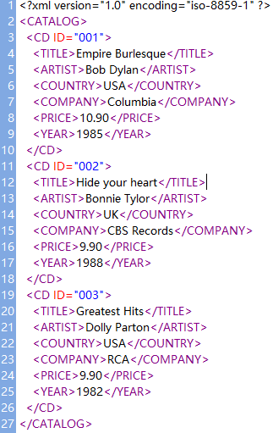
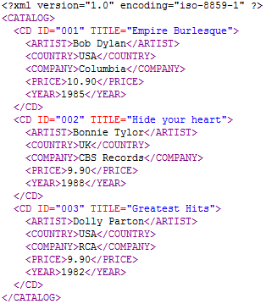

5.1 什么是XML？
XML Extensible Markup Language 可扩展标记语言
XML是一种类似于HTML的标记语言
XML是用来描述数据的
XML的标记非预先定义，须自行定义标记
标记的属性
属性
标记
标记
属性
演示

Slide 5



5.1 什么是XML？
XML的特点
1. XML的可扩展性
XML中，可建立任何需要的标记。可充分发挥想象力给文档起一些好记的标记名称。
2.标记的自描述性
标记（tag）又叫标识，也称元素名，用于描述数据，标识文档中的元素。通过标记，XML文档才便于阅读和理解。
3.XML语言的规则性
标记区分大小写，须配对且合理嵌套；属性须用引号“"”括起来；名字不能以下划线开头，不能有空格，可有字母、数字及下划线；不能用XML等保留字。
4.文档的结构化
XML文档结构化，所有的信息按某种关系排列。

Slide 6
5.1 什么是XML？
XML的特点
5.允许Meta数据(元数据)
可用XML描述你的信息在哪里，可通过meta来验证信息、执行搜索、强制显示或者处理其它的数据。
6.XML文档的多样显示
可通过CSS或者XSL可扩展样式语言（Extensible Stylesheet Language）在浏览器中呈现XML文档内容。
7. 允许XML DOM操作
XML DOM的作用就是使用脚本语言如何对XML文档的节点和数据进行增删查改等各项操作。

Slide 7
5.1 什么是XML？
XML中有关名词的相互关系
XML DTD用以说明XML文档中数据的类型和格式，既可放在单独文件中，又可直接放在XML文档中。由于XML DTD本身非XML文档结构，其对XML文档数据类型和格式的描述过于复杂，用户在使用时较难掌握，目前已被XML Schema所替代。XML Schema中对XML文档中数据类型和格式的描述采用了XML文档结构，可以定义复杂数据类型。CSS和XSL用来实现XML文档在浏览器中的显示。

Slide 8
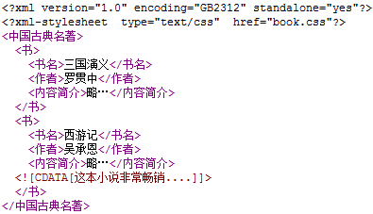
5.1 什么是XML？
XML文档的基本结构
XML文档为文本文件，可用记事本、Word等编写，专用工具包括美国Altova公司的XMLSpy（http://www.xmlspy.com/）和Oxygen公司的XML Editor （http: //www .oxygenxml.com/index.html）等。
有且仅有一个根元素
声明非根元素
XML文档声明：version：XML文档所遵循的XML规范的版本号：可选项encoding：XML处理器使用的字符集，默认为UFT-8；可选参数standalone：yes或no，默认值为yes，申明该文档为一个独立文档，无需DTD文档来验证其中的标识是否有效。
声明数据元素
此XML文档将由book.css定义的样式单来决定其显示方式
如有大量的特殊符号或文本块，就用CDATA段来描述

Slide 9
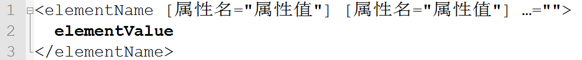
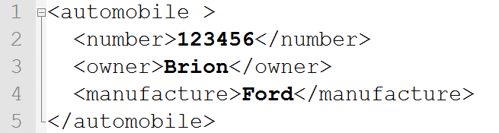
5.1 什么是XML？
数据元素属性（Element）
XML文档的基本结构
一个数据元素可以有若干属性，一般形式为：

Slide 10
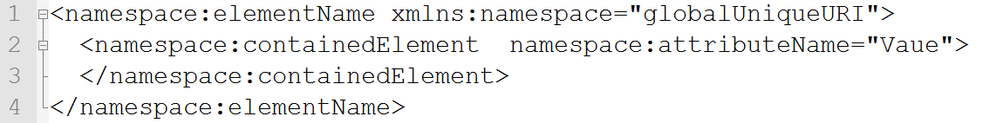
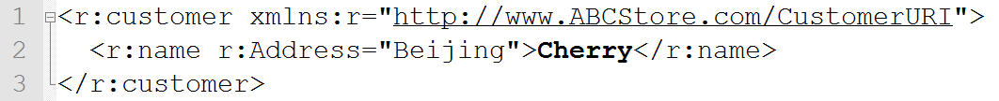

5.1 什么是XML？
定义名称空间（NameSpace）
XML文档的基本结构
在XML中，用户可以自己定义标记名称也即元素名称， 因此，如果把多个XML文件合并为一个，就很可能出现名称冲突。解决这一问题的方法就是使用名称空间。XML名称空间定义的一般形式为:

Slide 11

5.1 什么是XML？
包含非标准文本（CDATA）
XML文档的基本结构
在具体应用中，XML文档往往包含一些特殊符号和文本块，而这些特殊符号不需要应用程序或格式转换程序做任何处理，只需照原样输出时，称之为非标准文本，又称非解析数据(Character DATA)。 XML文档的基本结构中用CDATA来表示。CDATA节的一般形式为：

Slide 12
本章内容
5.1 什么是XML？
5.2 用CSS控制XML文档在浏览器中的显示
5.3 用XSL控制XML文档在浏览器中的显示
5.4 XML DOM编程基础
5.5 XML与数据库

Slide 13
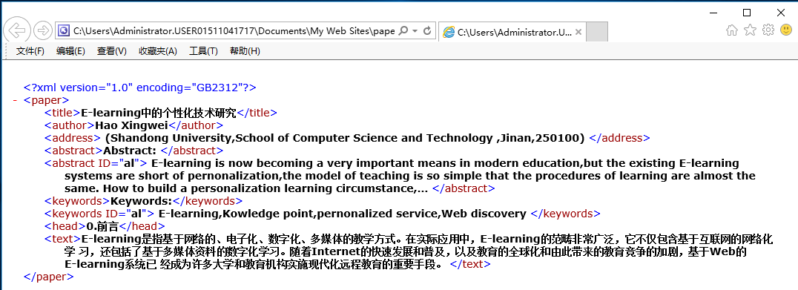
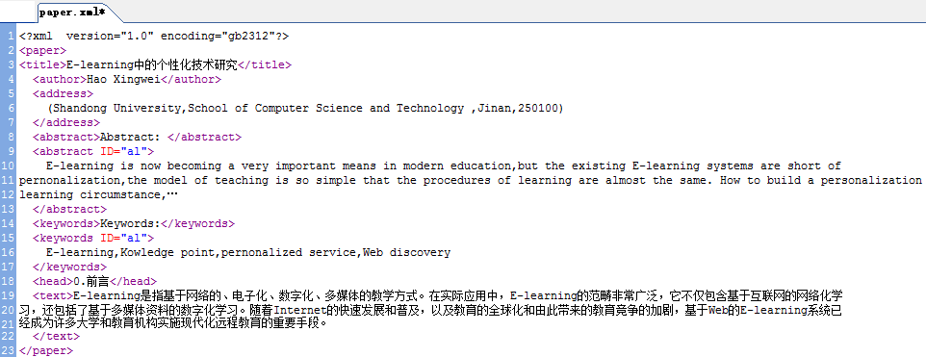
5.2 用CSS控制XML文档在浏览器中的显示
可同时为一个或多个元素定义样式。格式如下：
演示

Slide 14
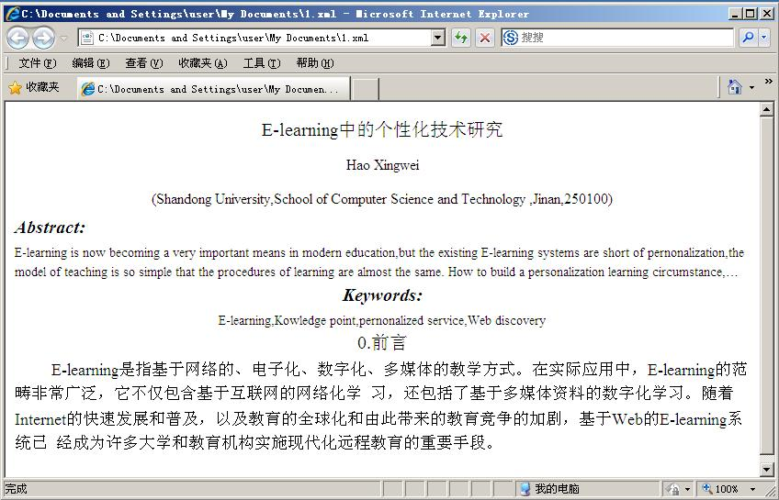
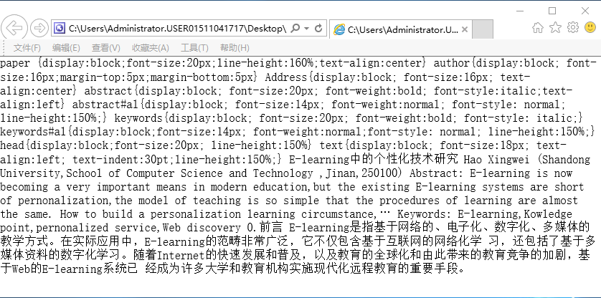
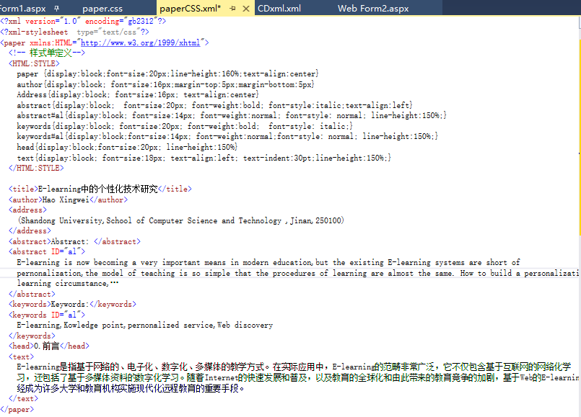
5.2 用CSS控制XML文档在浏览器中的显示
IE 8.0
IE 11.0
可同时为一个或多个元素定义样式。格式如下：
演示

Slide 15
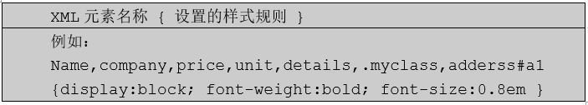
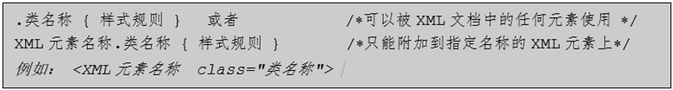
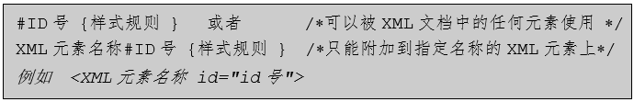
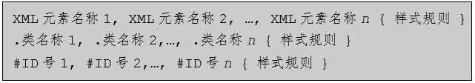
5.2 用CSS控制XML文档在浏览器中的显示
CSS的选择符
元素名称选择符
用户自定义类选择符
用户定义的ID选择符
成组选择符

Slide 16
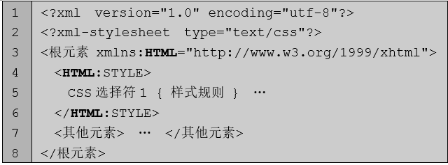
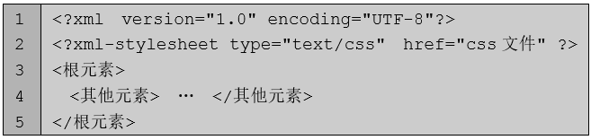

5.2 用CSS控制XML文档在浏览器中的显示
CSS使用方式
1.样式规则和XML文档放一起
仅支持 IE8 以下版本
2.样式规则文档和XML文档分离，通过href属性关联。各种浏览器大都支持。

Slide 17
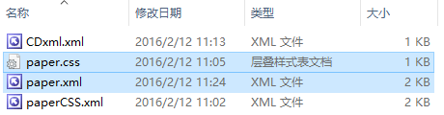
5.2 用CSS控制XML文档在浏览器中的显示
CSS使用方式
演示
在浏览器中打开此XML文档
2.样式规则文档和XML文档分离

Slide 18
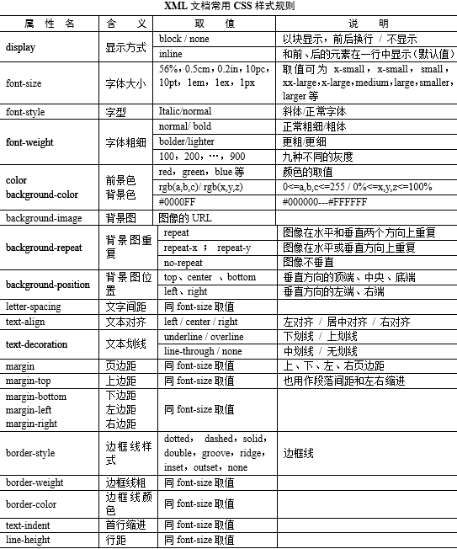
5.2 用CSS控制XML文档在浏览器中的显示
CSS样式规则

Slide 19
本章内容
5.1 什么是XML？
5.2 用CSS控制XML文档在浏览器中的显示
5.3 用XSL控制XML文档在浏览器中的显示
5.4 XML DOM编程基础
5.5 XML与数据库

Slide 20

5.3 用XSL控制XML文档在浏览器中的显示
XSL的含义及其作用
XSL(eXtensible Stylesheet Languge， 可扩展样式单语言)是由W3C 1999年11月制定的。XSL自提出以来争议颇多，前后经过了几番大的修改。
2007年1月 W3C 发布了修改后的XSLT 2.0 版本（http://www.w3.org/TR/xslt20/）。 2013年12月 发布 XSLT 3.0，它仍然在进一步修改完善中。
XSLT能将XML文档转换成一个新的文档（包括HTML文档），通过浏览器或其它应用程序就可以显示出来。
XSLT ： XSL Transformation，用于转换 XML 文档的语言。
Xpath： 用于在 XML 文档中选择元素的语言。
XSL-FO -：用于格式化 XML 文档的语言。
XSL包括3个部分：
DB
XML文档
结果
文档
数据表
SQL语言（select,update,delete…）
结果
XSL

Slide 21
5.3 用XSL控制XML文档在浏览器中的显示
XSL与CSS的异同
XSL与CSS在功能上类似，但XSL比CSS功能强大、复杂度高。
CSS只允许格式化XML元素内容，不允许改变或安排这些内容。但XSL没有这些限制，可提取元素、属性值、注释文本等各种文档内容。在XML领域，用XSL来格式化文档是未来发展的方向。
CSS样式描述格式不遵从XML的语法规范。而XSL遵守XML语法规则，是XML的一种具体应用，也即XSL本身就是一个XML文档，系统可使用同一个XML解释器对XML文档及其相关的XSL文档进行解释处理。

Slide 22
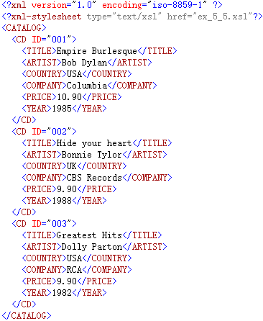
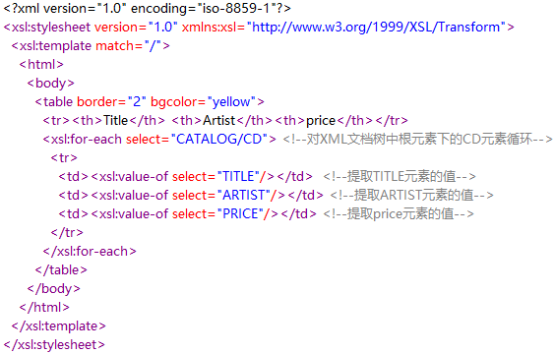
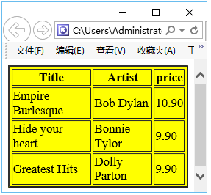
5.3 用XSL控制XML文档在浏览器中的显示
例子:从XML文档中提取数据以表格方式呈现
演示
必须的XSL样式声明，有开始有结束
必须有一个根模板，有开始有结束
用xsl:for-each、xsl:if、xsl:choose等语句进行循环、条件判断、选择等处理
ex_5_5.xsl
ex_5_5.xml

Slide 23
5.3 用XSL控制XML文档在浏览器中的显示
XSL的组成
XSL
格式对象FO（Formatted Object）
转换引擎XSLT+XPATH
将原始文档树（源树）转换为能够显示的文档树（结果树），这个过程称作树转换
格式化符号集
XSL-FO
定义应用XML数据的复杂的格式化规则。
XML、HTML、PDF、XHTML、VRML、SVG文档
XML文档
XSLT
处理器

Slide 24
5.3 用XSL控制XML文档在浏览器中的显示
XSL模板元素
在XSL中，数据的显示格式被设计细化成一个个模板，最后再将这些模板组合成一个完整的XSL。这种方法可以使用户先从整体上考虑整个XSL的设计，然后将一些表现形式细化成不同的模板，再具体设计若干模板，最后将它们整合在一起。由于XML的数据保存在具有严格层次结构的各个元素中，这种结构非常适合采用模板化的格式样式。模板定义好后，可通过call-template或apply-templates来调用模板，其过程就如同我们在C语言中定义了一个函数，就可在程序中需要的地方进行函数调用。

Slide 25
5.3 用XSL控制XML文档在浏览器中的显示
模板元素的定义
定义模板的语法结构为：
其中属性含义如下：
① match确定什么样的情况下执行此模板，其中最上层的模板必须将match设为”/”。在一个XSL文档中必须有一个根模板，而且是唯一的。
② <xsl:template>元素用match属性从XML文档中选取满足条件的节点，针对这些特定的节点形成一个特定输出形式的模板。
③ name属性即是为定义的模板取一个用户自定义的名称。只能通过<xsl:call-template>元素来调用模板。

Slide 26
5.3 用XSL控制XML文档在浏览器中的显示
模板元素的调用
1.通过name调用模板。 语法格式为：
name属性代表的模板名称和模板定义的名称相同。

Slide 27
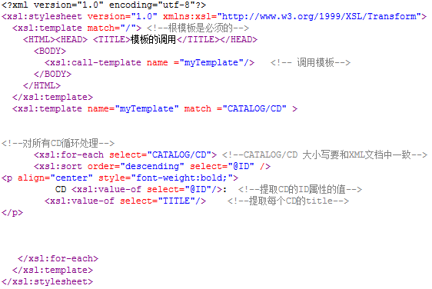
5.3 用XSL控制XML文档在浏览器中的显示
模板元素的调用 通过name调用模板
演示xml
演示xsl

Slide 28
5.3 用XSL控制XML文档在浏览器中的显示
模板元素的调用
2.通过select调用模板。语法格式为：
select属性确定应调用的模板，即选取用<xsl:template>标记建立的match。

Slide 29
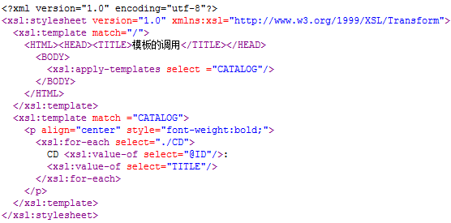
5.3 用XSL控制XML文档在浏览器中的显示
模板元素的调用
演示xml
演示xsl

Slide 30
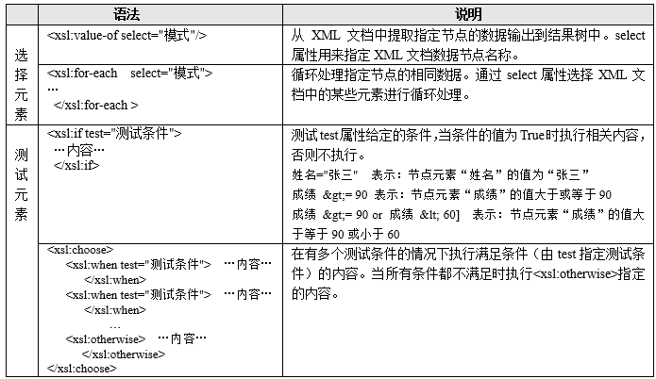
5.3 用XSL控制XML文档在浏览器中的显示
XSL选择元素 用选择的方式将满足条件的数据从XML文档中提取出来

Slide 31
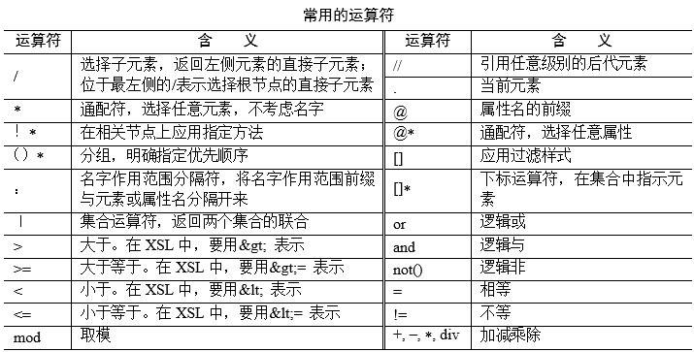
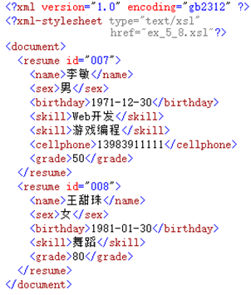
5.3 用XSL控制XML文档在浏览器中的显示
XSL常用运算符

Slide 32
5.3 用XSL控制XML文档在浏览器中的显示
XSL常用运算符
<xsl:for-each select="*/resume">
说明：此处用通配符*代替了document元素名称。对每个resume 循环处理
<xsl:for-each select="//resume [@id='008']">
说明：对简历中具有Id属性编号为“0008”的人进行处理
<xsl:for-each select="/document/resume [grade &lt; 60]">
说明：[ ]表示选择条件，仅循环处理成绩<60分的学生
<xsl:for-each select="*/resume [skill='Web开发']">
说明：对简历中具有"Web开发"技能的所有人进行处理
<xsl:for-each select="*/resume [cellphone]">
说明：对简历中具有“cellphone”元素的人进行处理，
也即对简历中提供了手机号码的人进行处理。

Slide 33
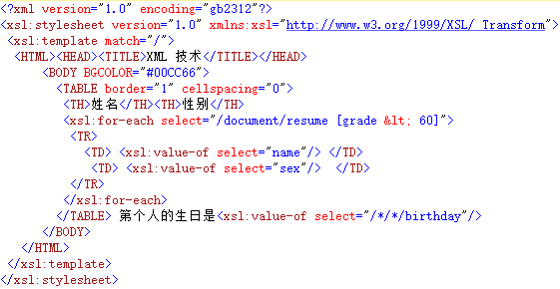
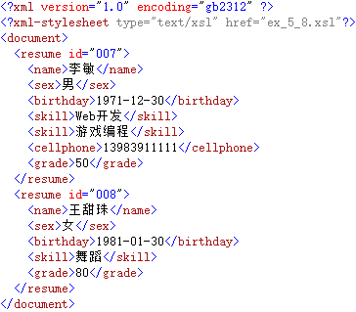
5.3 用XSL控制XML文档在浏览器中的显示
XSL应用举例
Ex_5_8.xsl
演示xsl
演示xml
(1) <xsl:for-each select="*/resume">
说明：此处用通配符*代替了document元素名称。对每个resume 循环处理。
(2) <xsl:for-each select="/document/resume [grade &lt; 60]">
说明：[ ]表示选择条件，仅循环处理成绩<60分的学生
(3) <xsl:for-each select="//resume [@id='008']">
说明：对简历中具有Id属性编号为“0008”的人进行处理
(4) <xsl:for-each select="*/resume [cellphone]">
说明：对简历中具有“cellphone”元素的人进行处理，也即对简历中提供了手机号
码的人进行处理。
(5) <xsl:for-each select="*/resume [skill='Web开发']">
说明：对简历中具有"Web开发"技能的所有人进行处理

Slide 34
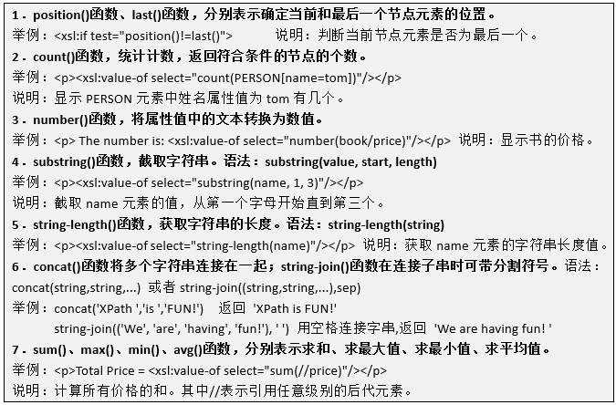
5.3 用XSL控制XML文档在浏览器中的显示
XSL常用内置函数
XSL提供了100多个
内置函数，这些函数
大大方便了开发者的
使用，例如用
current()可获得当
前节点，用
current-date()、
current-time()
分别用来返回当前
日期和时间。

Slide 35
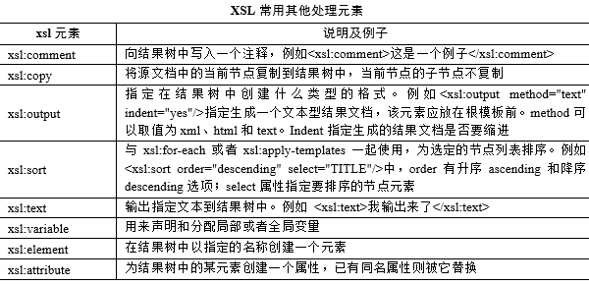
5.3 用XSL控制XML文档在浏览器中的显示
XSL常用处理元素语法
。

Slide 36
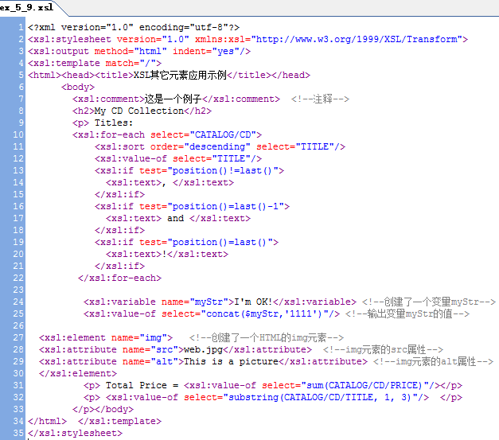
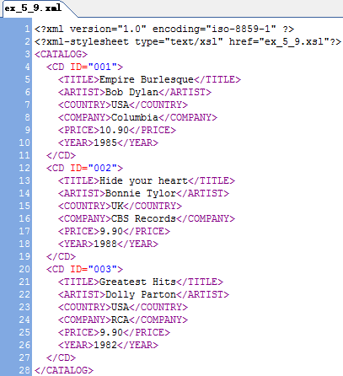
5.3 用XSL控制XML文档在浏览器中的显示
XSL常用处理元素语法
演示xsl
演示xml

Slide 37
5.3 用XSL控制XML文档在浏览器中的显示
XSL应用例子
在学习XSL时可以这样来理解XSL的应用，就是将XML源文档看成是数据库中的数据表，将XSL语言看成针对数据库操作的SQL语言，可以用XSL语言对XML源文档进行查询等操作，最后将处理的结果在浏览器中显示出来。
例子1 xml
例子1 xsl
例子2 xml
例子2 xsl
例子3 xml
例子3 xsl

Slide 38
本章内容
5.1 什么是XML？
5.2 用CSS控制XML文档在浏览器中的显示
5.3 用XSL控制XML文档在浏览器中的显示
5.4 XML DOM编程基础
5.5 XML与数据库

Slide 39
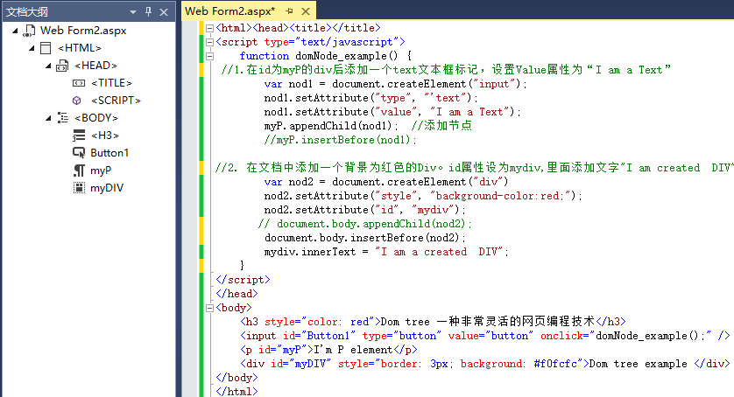
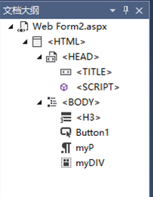
5.4 XML DOM编程基础
XML DOM简介
树型结构
对于XML文档，可利用CSS的样式或XSLT格式转换后利用浏览器解析和浏览它，如何对XML文档进行数据的添加、删除、修改、查询等操作，就需要使用XML DOM技术了。 XML DOM实际上就是访问XML文档的标准应用程序接口。先看例子。
HTML
节点
HEAD
body
title
script
H3
Button1
myP
myDIV

Slide 40
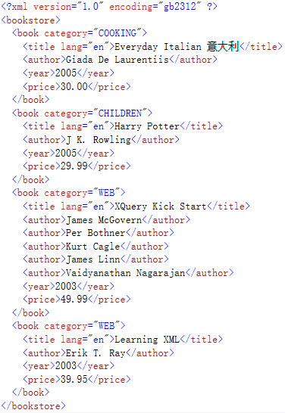
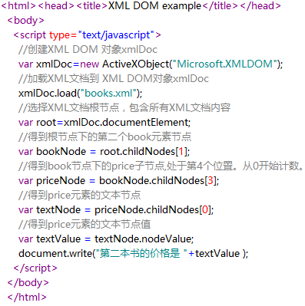
5.4 XML DOM编程基础
XML DOM简介
books.xml
xmldom.html
演示

Slide 41

5.4 XML DOM编程基础
XML DOM简介
XML DOM是W3C提出的针对XML的文档对象模型，是一个与语言无关、与平台无关的标准接口规范，定义了一套标准的用于XML的对象和一种标准的访问与处理XML文档的方法。
对于XML应用开发来说，DOM 就是一个对象化的XML数据接口，它定义了XML文档的逻辑结构，可动态创建XML文档；遍历文档结构；添加、修改、删除文档内容；改变文档的显示方式等。无论是在浏览器里还是在浏览器外，无论是在服务器还是在客户端，只要有用到XML的地方，都可利用DOM接口进行编程应用。

Slide 42
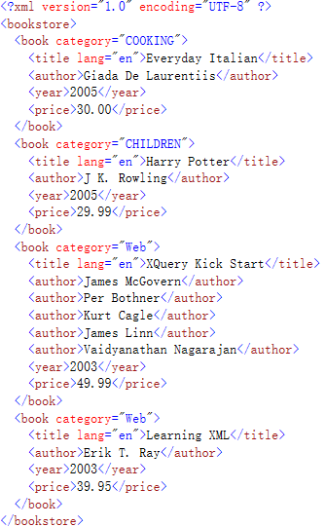
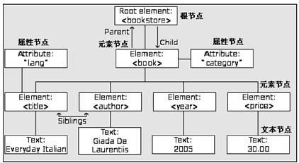
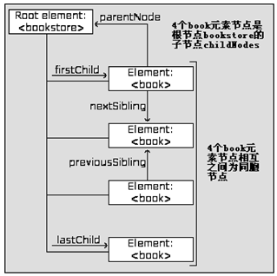
5.4 XML DOM编程基础
XML DOM简介
DOM将XML文档作为树结构来看待。XML文档中的每个成分都是一个节点。例如整个文档是一个文档根节点；每个XML标记是一个元素节点；包含在XML元素中的文本是文本节点；每一个XML属性是一个属性节点；注释属于注释节点。

Slide 43

5.4 XML DOM编程基础
XML DOM与 SAX
访问XML文档的标准应用程序接口有两种：DOM（Document Object Model）和SAX（Simple API for XML）。
DOM接口中的XML分析器，在对XML文档进行分析之后，不管这个文档有多简单或者多复杂，其中的信息都会被转化成一棵对象节点树——DOM 树。在这棵节点树中，有一个Document根节点，所有其他的节点都是根节点的后代节点。节点树生成之后，就可通过XML DOM接口访问、修改、添加、删除树中的节点和属性以及文本内容等。应用程序可在任何时候访问XML文档中的任何一部分数据，也即可随机访问。
与XML DOM不同，SAX提供的访问模式是一种顺序模式，这是一种快速读写XML数据的方式。当使用SAX分析器对XML文档进行分析时，会触发一系列事件，并激活相应的事件处理函数，应用程序通过编写的事件处理函数实现对XML文档的访问，因而SAX接口也被称作事件驱动接口。
由于DOM分析器把整个XML文档转化成DOM树放在了内存中，当XML文档很大或结构比较复杂时，对内存的需求就比较高。SAX分析器在对XML文档进行分析时，触发了一系列的事件，由于事件触发本身是有时序性的，SAX提供的是一种顺序访问机制，对于分析过的部分，不能再倒回去重新处理，因此SAX分析器缺乏灵活性但实现简单，对内存要求比较低。

Slide 44
5.4 XML DOM编程基础
XML DOM对象
在XML DOM接口规范中，有四个基本的XML DOM对象：
Document对象
Node对象
（节点对象）
NodeList对象（节点列表）
NamedNodeMap
（有名节点映射）

Slide 45
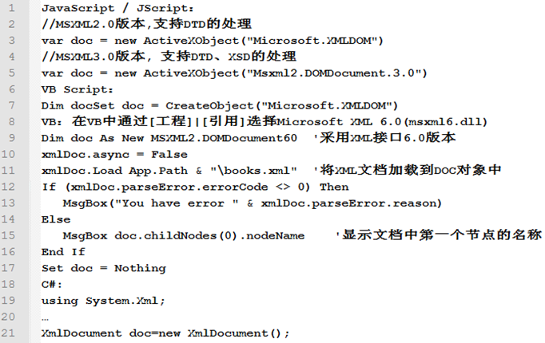
5.4 XML DOM编程基础
XML DOM Document对象
创建Document对象的方法为:

Slide 46
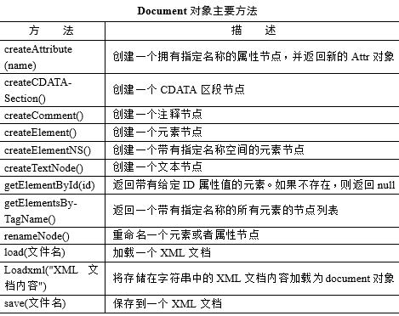
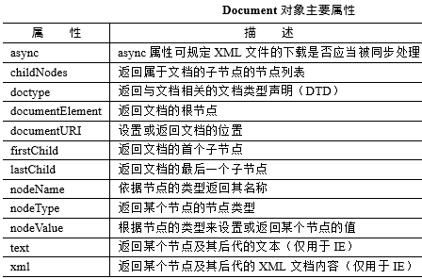
5.4 XML DOM编程基础
XML DOM Document对象
Document对象代表了整个XML文档，因此，它是整棵DOM树的根，提供了对文档中的数据进行访问和操作的入口。通过Document节点，可以访问到文档中的其它节点，如处理指令、注释、文档类型以及XML文档的根元素节点等等。

Slide 47
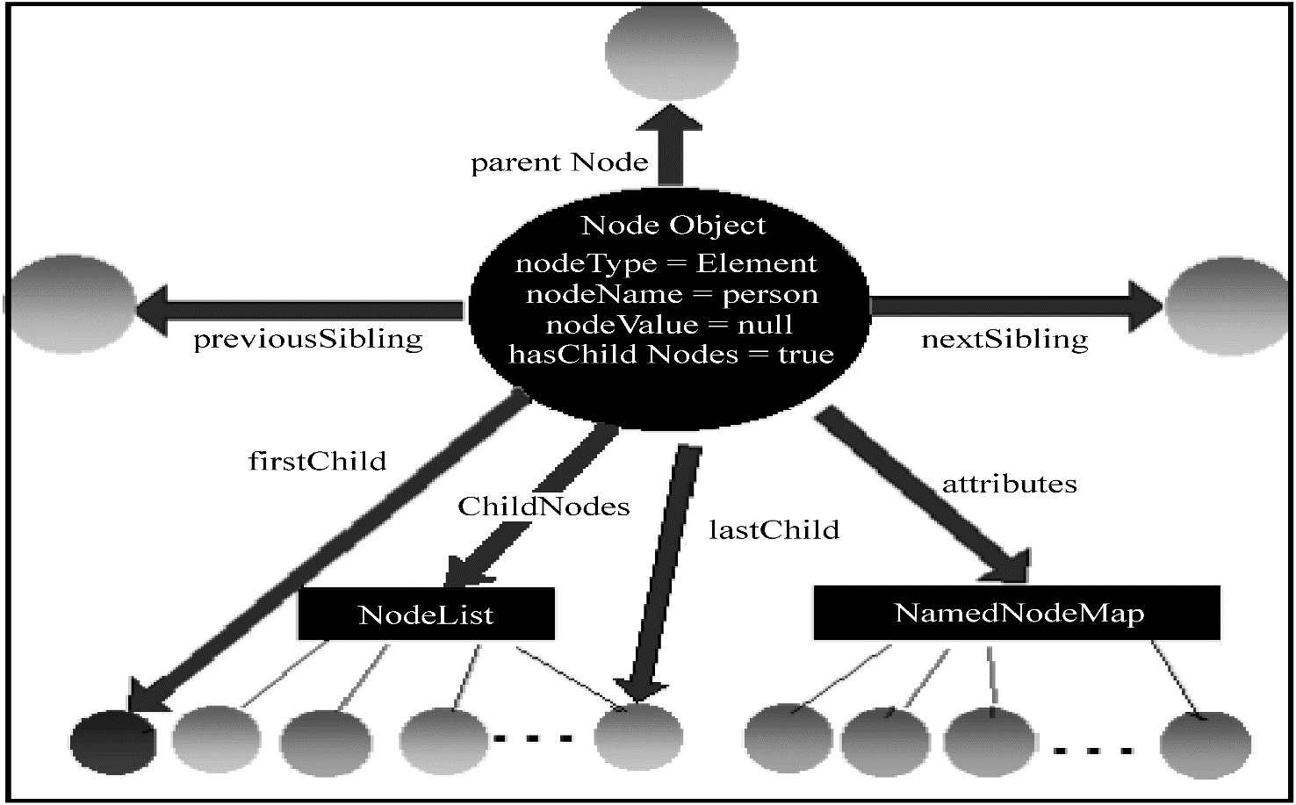
5.4 XML DOM编程基础
XML DOM Node对象
Node对象在整个DOM树中具有举足轻重的地位。在DOM树中，Node对象代表了树中的一个节点。DOM树中各种Node对象的分布如下：

Slide 48
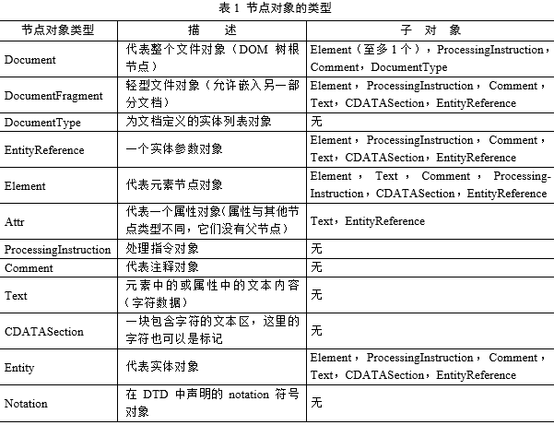
5.4 XML DOM编程基础
XML DOM Node对象
Node对象的子对象有Document、Element、Attribute、Text、Comment等。

Slide 49
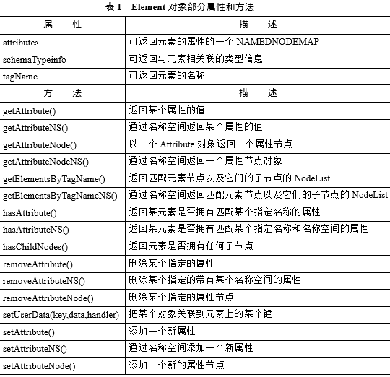
5.4 XML DOM编程基础
XML DOM Node对象
Element对象（ Node对象的子对象）
表示一个XML文档中的某个元素。元素可包含属性和文本。某个元素含有文本，则此文本就是一个文本节点。文本永远被存储于文本节点中。<year>2005</year>
其中year为一个元素节点，此节点之下存在一个文本节点，其中含有文本2005。由于元素对象也是一种Node，因此它继承了Node对象的属性和方法。

Slide 50
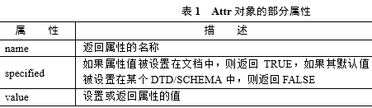
5.4 XML DOM编程基础
XML DOM Node对象
Attr对象（ Node对象的子对象）
Attr对象表示某个Element对象的一个属性。Attr对象也是一种节点，因此它可继承Node对象的属性和方法。不过属性无法拥有父节点，同时属性也不被认为是元素的子节点。

Slide 51
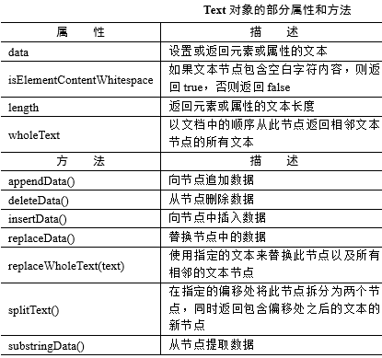
5.4 XML DOM编程基础
XML DOM Node对象
Text对象（ Node对象的子对象）
Text 对象表示元素或属性的文本内容。

Slide 52
5.4 XML DOM编程基础
XML DOM NodeList对象 和 NamedNodeMap对象
Node List对象
NodeList对象表示节点的集合，它包含了某个节点中的所有子节点对象，可用于表示有顺序关系的一组节点（例如某个节点的子节点序列）。可用GetNodeByName方法返回节点的值。可通过节点列表中的节点索引号来访问列表中的节点（索引号由0开始）。若节点列表或XML文档中的某个元素被删除或添加，列表会被自动更新。NodeList对象的属性length可返回某个节点列表中的节点数目，方法item可返回节点列表中处于某个指定的索引号的节点。
NamedNodeMap对象
NamedNodeMap对象也表示节点的集合，利用该对象可建立节点名和节点之间的一一映射关系，从而利用节点名可以直接访问特定的节点。 NamedNodeMap通过名称来描述节点，而不是通过序数索引。

Slide 53

5.4 XML DOM编程基础
XML DOM 应用例子
浏览器打开ex_5_19.html
演示
books.xml

Slide 54
本章内容
5.1 什么是XML？
5.2 用CSS控制XML文档在浏览器中的显示
5.3 用XSL控制XML文档在浏览器中的显示
5.4 XML DOM编程基础
5.5 XML与数据库

Slide 55
5.5 XML与数据库
XML与数据库的关系
XML不是数据库，数据库系统有它自己的一套管理模式，而XML仅仅是用来存放数据的文件，一个XML文档相当于数据库中的一个表。因此XML不可能取代数据库，但将数据库和XML结合起来，能够完成很多以前无法完成的工作，例如异构数据交换、应用系统集成等。
数据若放在数据库中共享，则受到数据库连接请求失败、防火墙隔离等各种限制。XML是文本文件，可以穿透任何防火墙进行传输，已成为互联网上的事实数据交换标准。
ID | TITLE | ARTIST | COUNTRY | COMPANY | PRICE | YEAR
1 | Empire Burlesque | Bob Dylan | USA | Columbia | 10.90 | 1985
2 | Hide your heart | Bonnie Tylor | UK | CBS Records | 9.90 | 1988
3 | Greatest Hits | Dolly Parton | USA | RCA | 9.90 | 1982

Slide 56





5.5 XML与数据库
XML与数据库的关系
随着XML的广泛应用，各数据库产品都被重新设计，使之能很好支持XML，如Oracle、SQL Server、DB2、Sybase、MySQL等。另外还出现了支持native（原生） XML文档进行存储管理的专属XML数据库系统，如X-Hive、XML Repository、eXcelon、BaseX、 Sedna、 XMLDB等，提供对标签和路径的操作，文档存储和检索迅捷，可提供高质量的全文搜索。

Slide 57

5.5 XML与数据库
XML与数据库的互操作
开发一个访问数据库的XML应用系统需要同时借助XML编程接口和数据库编程接口，前者用于对XML文档的解析、定位和查询，所需技术包括DOM和SAX；后者则是用于访问数据库，如数据库中数据的更新和检索等等，需要利用的技术有ODBC、JDBC、ADO/ADO.NET等。
XML文档可通过ADO.NET等各种数据接口方式存放到数据库中，也可将数据表中的数据形成一个XML文档通过XSL来呈现。
（Data Source Object）

Slide 58
5.5 XML与数据库
SQL Server 对XML的支持
1. 使用SELECT语句中的FOR XML子句得到XML文档格式的数据、
select * from Northwind.dbo.customers for xml auto
2 . 简单的HTTP URL请求
http://localhost/web?sql=select * from Northwind.dbo.customers for xml auto
3 . OPENXML。
OPENXML函数可以让你像操作一个表那样来运用XML数据，可以将它们转换成内存中的一个行记录集。需调用sp_xml_ preparedocument存储过程完成。
4 . 通过SQLXML功能（包含有updategram和XML BulkLoad功能）

Slide 59



5.5 XML与数据库
SQL Server 对XML的支持
5. SQL SERVER支持基于XPath 表达式的XQuery语言，该语言被设计用来查询 XML 数据，作用类似 SQL语言对数据库的查询。SQL Server引入了 xml 数据类型，提供了用于对存储在列或变量中的 XML 数据执行操作的大量方法。
6.SQL Server支持在insert 表达式中的 xml 变量向现有 XML 结构插入 XML 数据的支持。例如一个名称为 @productList 的 xml 变量包括以下 XML：
可以使用以下代码向产品列表中插入一个新自行车：
CREATE TABLE SalesOrders (OrderID integer PRIMARY KEY,
OrderDate datetime, CustomerID integer, OrderNotes xml)

Slide 60


5.5 XML与数据库
关于JSON
在XML中，需要许多开始标记和结束标记来标识数据，在互联网网上传输数据时效率不高，出现了JSON(JavaScript Object Notation) 轻量级的数据交换格式，易于阅读和编写，同时也易于机器解析和生成， 作为XML文档的一种有力补充。
210字节
演示
387字节

